Slide 1

Τρίτη 15 Δεκεμβρίου, 14.00 – 17.00
Εξ αποστάσεως γλωσσική κατάρτιση
Τεχνικές και μέθοδοι αξιολόγησης
Olivier Delhaye
Didacticien des langues
Université Aristote de Thessaloniki &
Méthodal OpenLab
Τρίτη 15 Δεκεμβρίου, 09.00 – 12.00

Slide 2
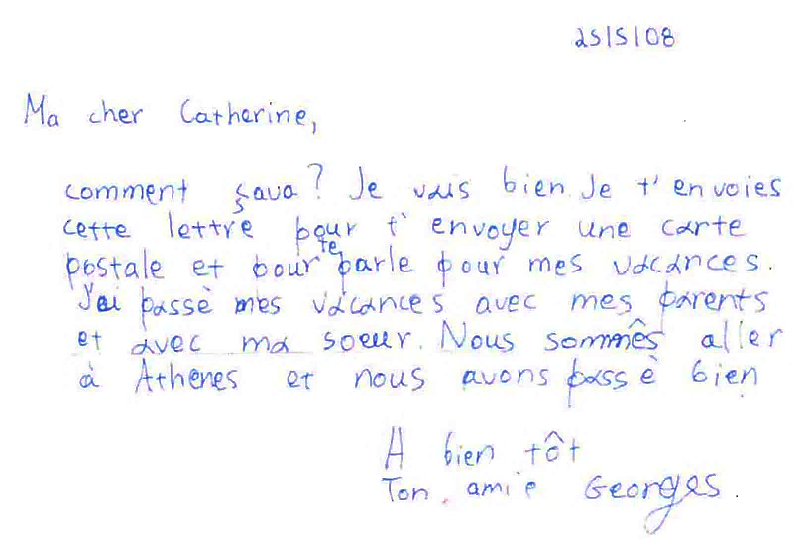

Slide 3
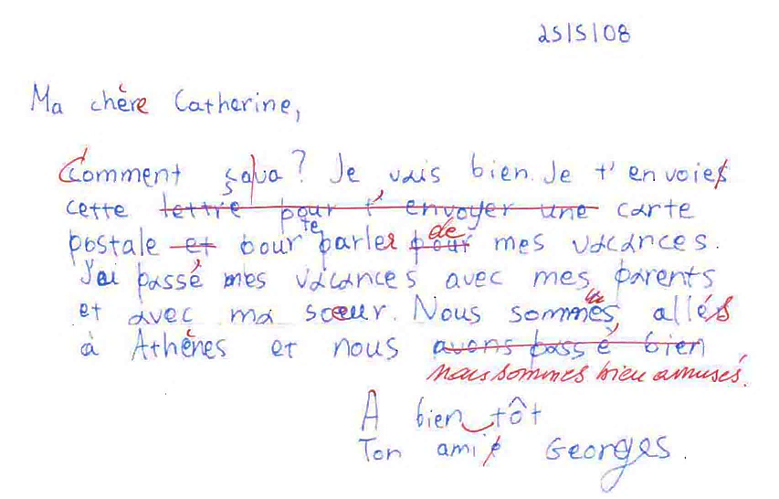
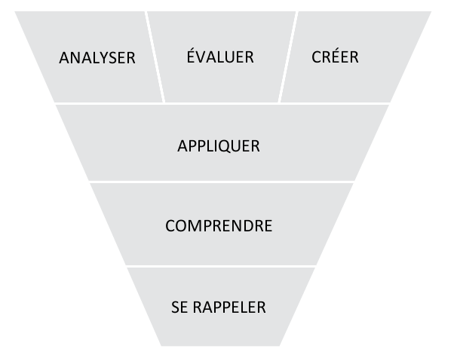
QUESTIONNEMENTS
Activités cognitives mises en œuvre après le feedback
Bloom, B.S. & Krathwohl, D.R. (1956)
Récrire sans faute

Slide 4
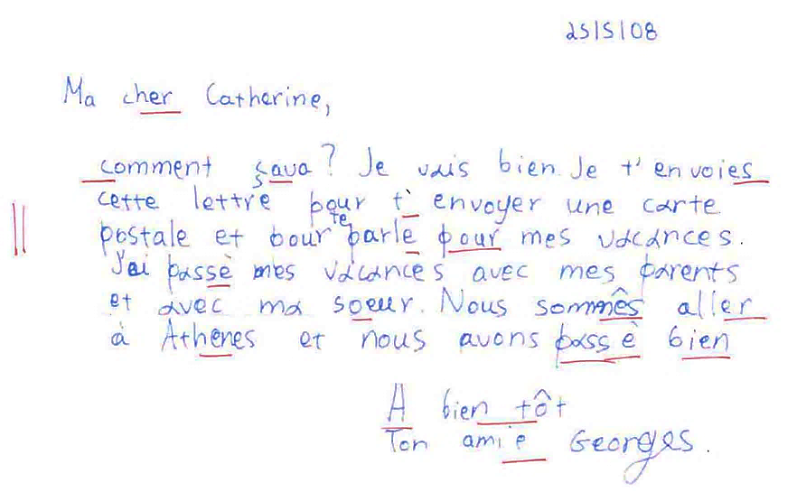
QUESTIONNEMENTS
Activités cognitives mises en œuvre après le feedback
Corriger les fautes

Slide 5
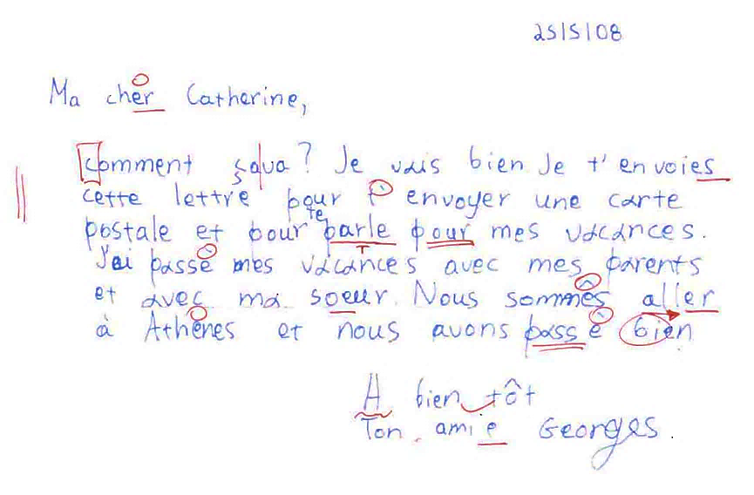
QUESTIONNEMENTS
Activités cognitives mises en œuvre après le feedback
Corriger les fautes

Slide 6
QUESTIONNEMENTS
Activités cognitives mises en œuvre après le feedback
Parfaire

Slide 8
Éléments de docimologie
Notions-clés

Slide 9
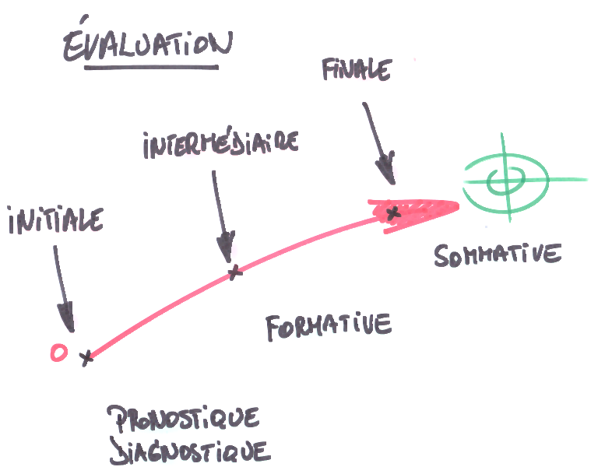

Slide 10
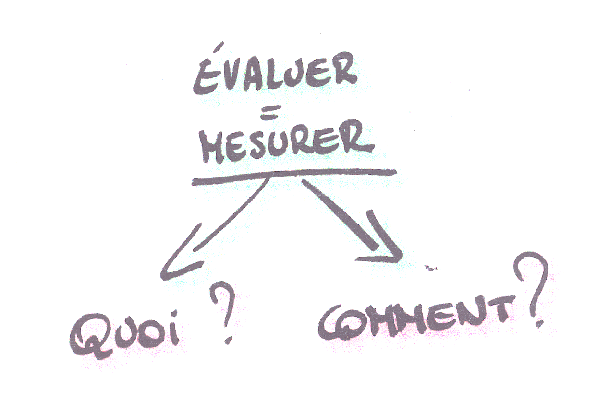

Slide 11
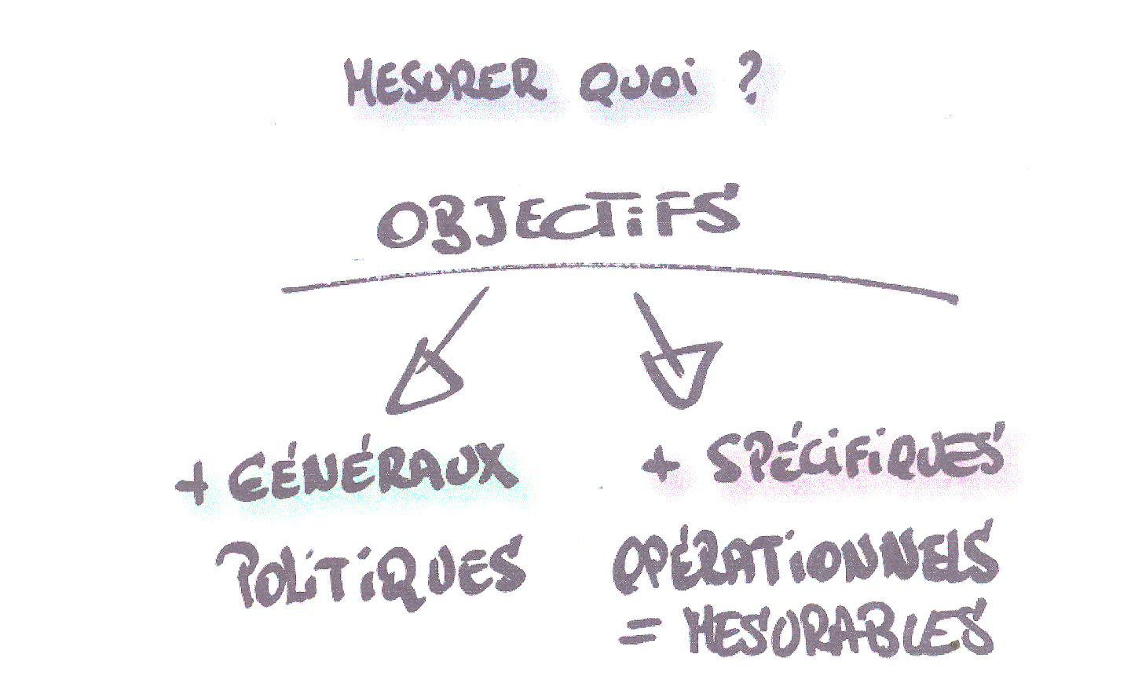
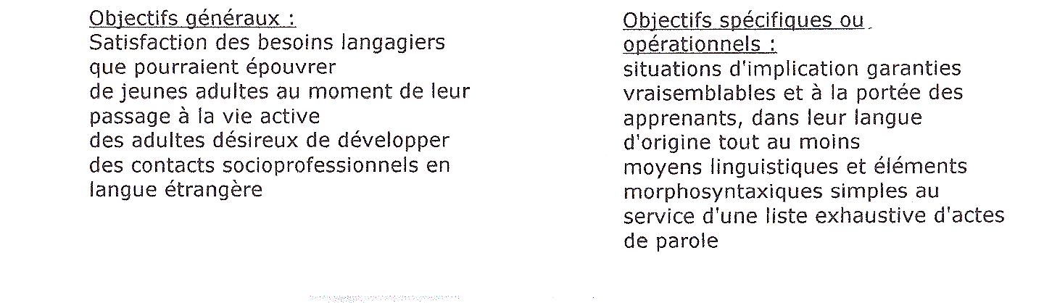

Slide 12
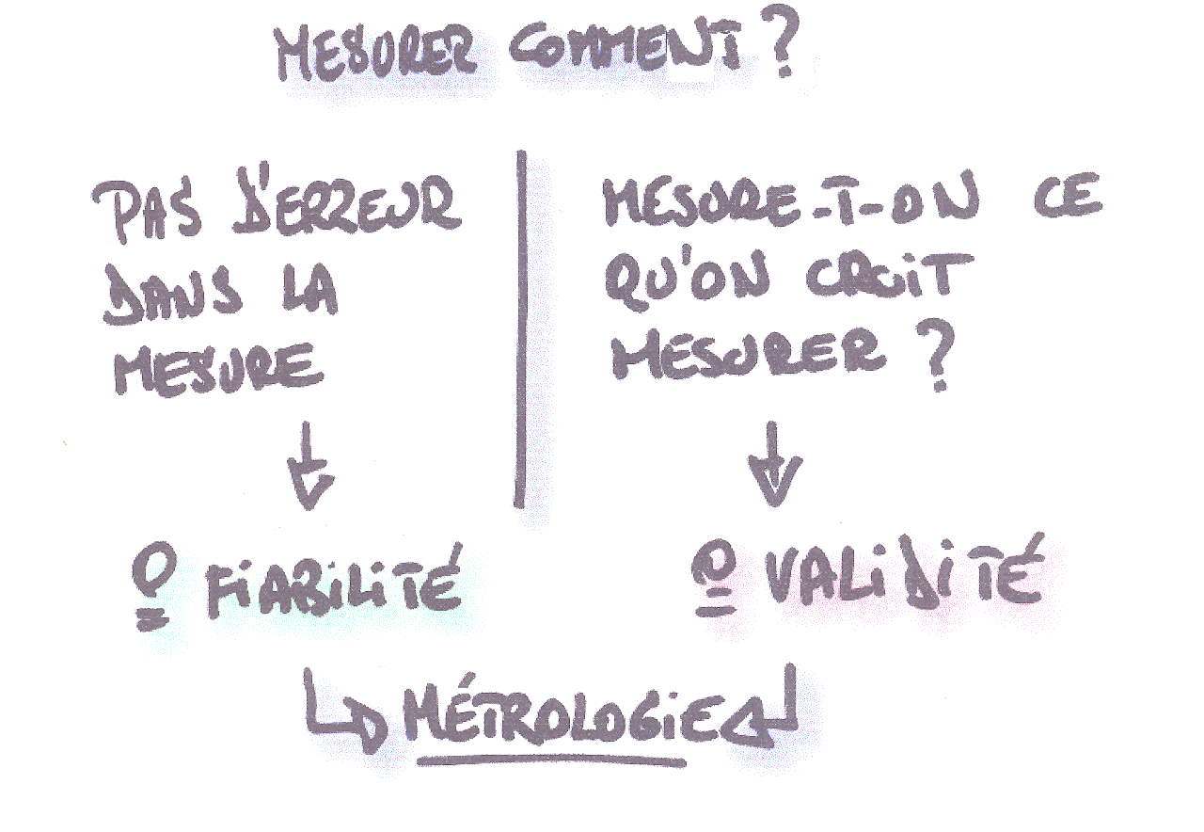
Αξιοπιστία
Εγκυρότητα

Slide 13
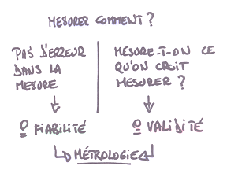
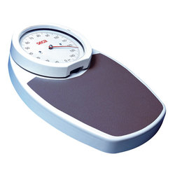
précision et certitude
balance de
mauvaise qualité
oublié de soustraire
le poids des vêtements

Slide 14
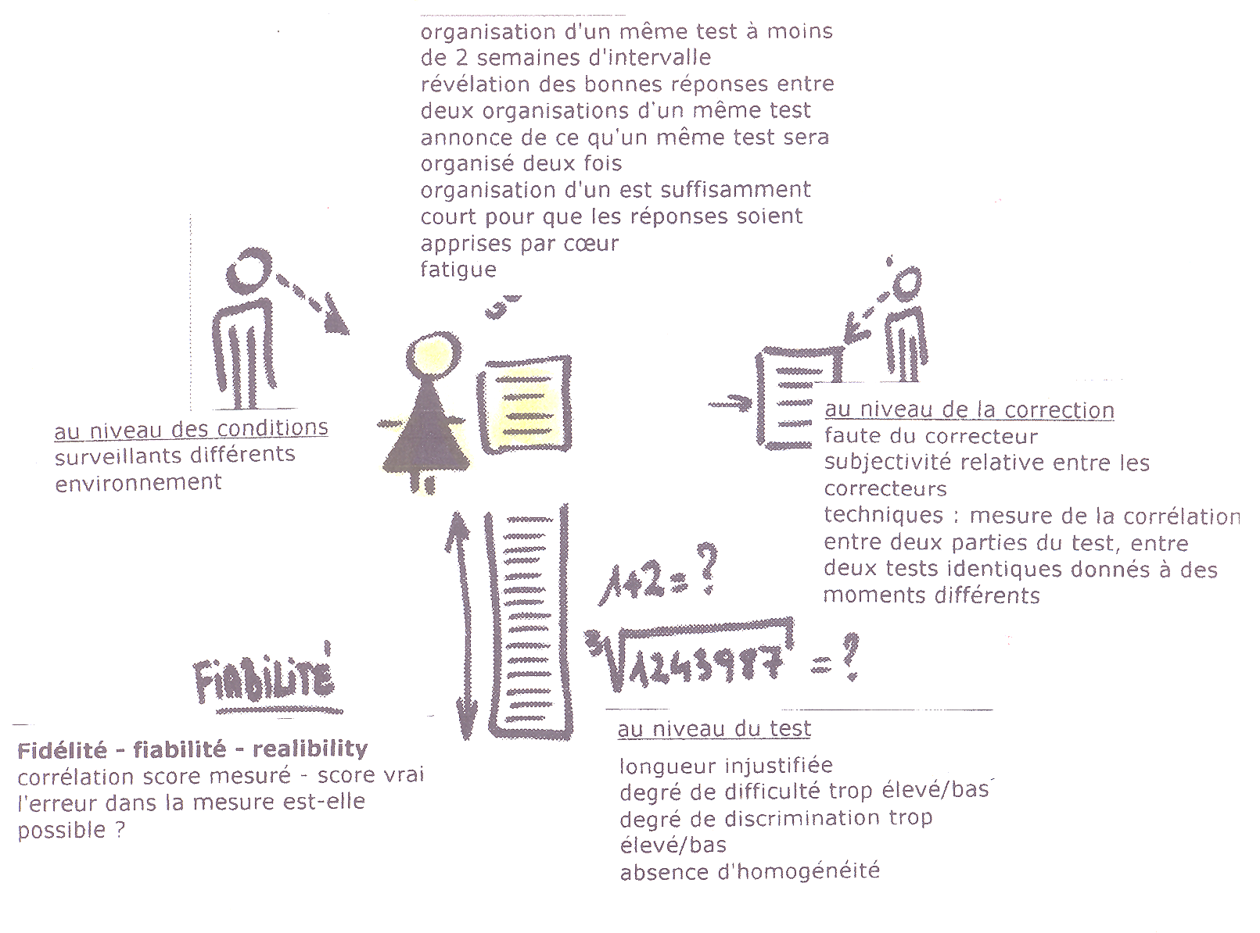

Slide 15
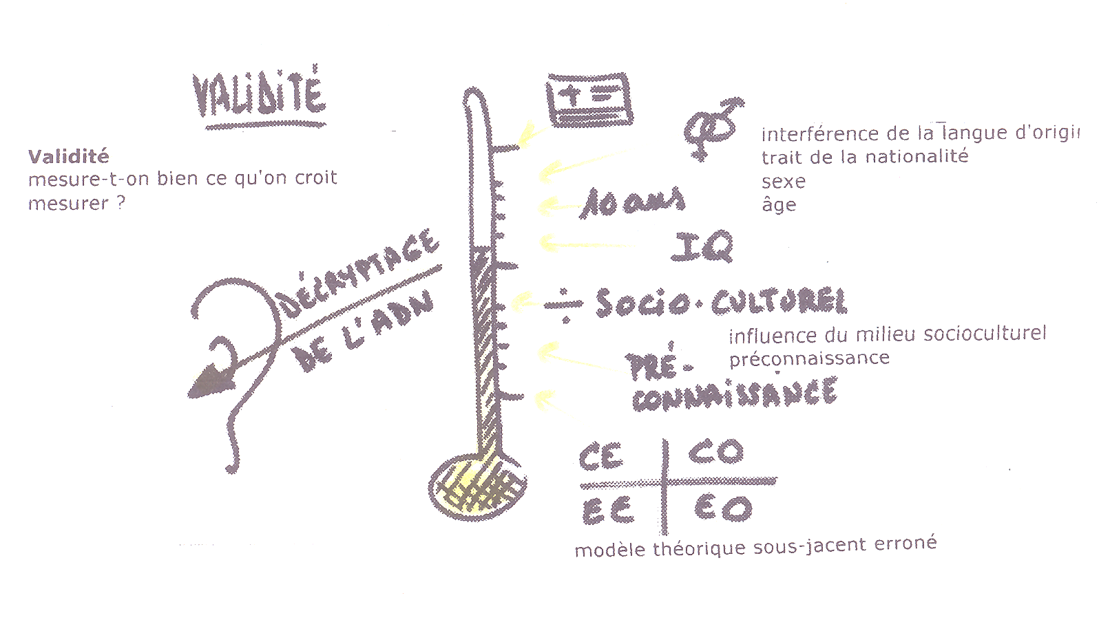

Slide 16
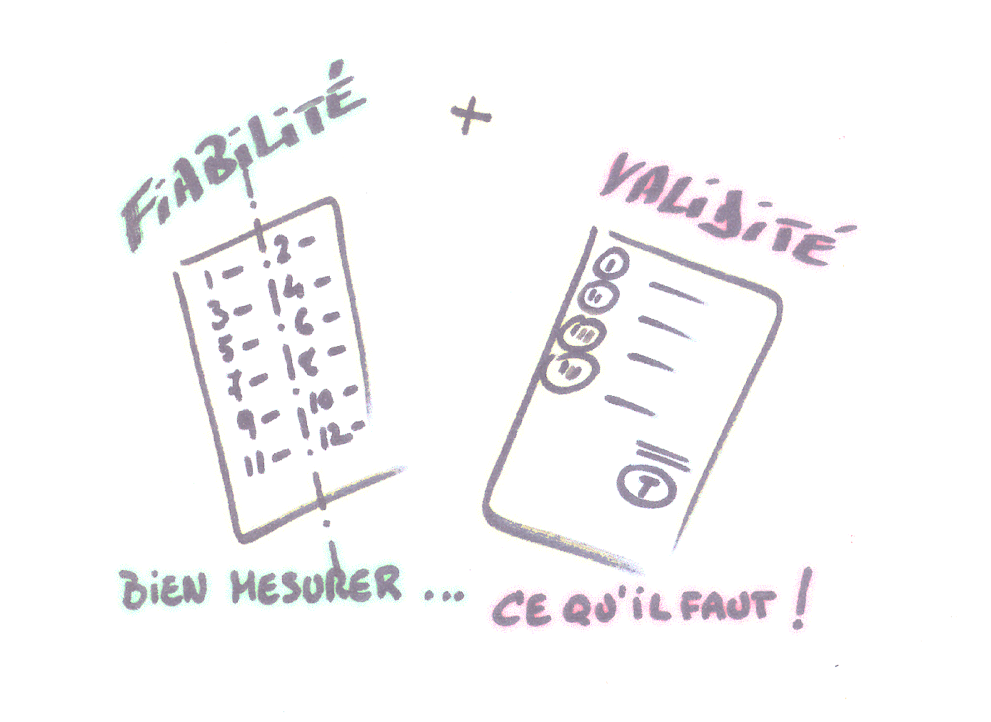

Slide 17
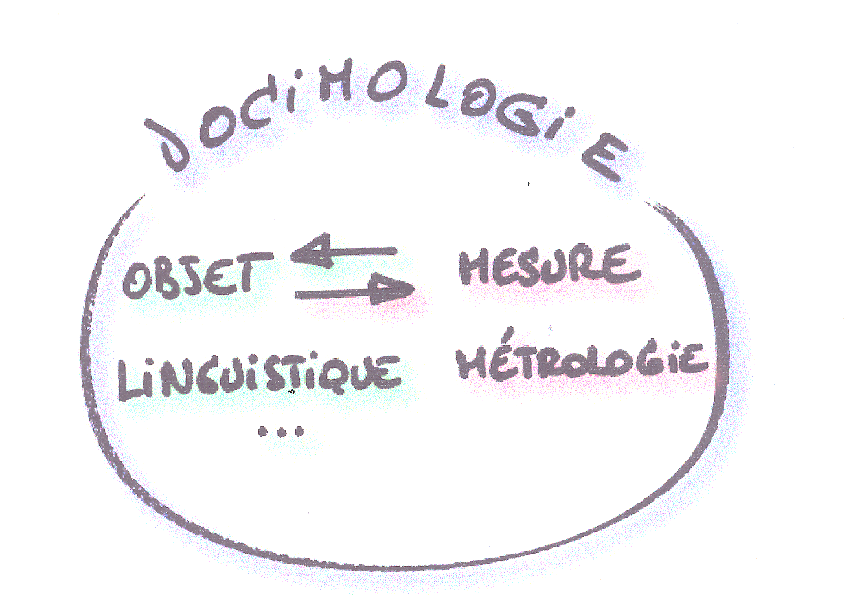

Slide 18
Il reste …
  Pertinence ( = bien-fondé)
  Constance (d’une fois à l’autre)

Slide 19
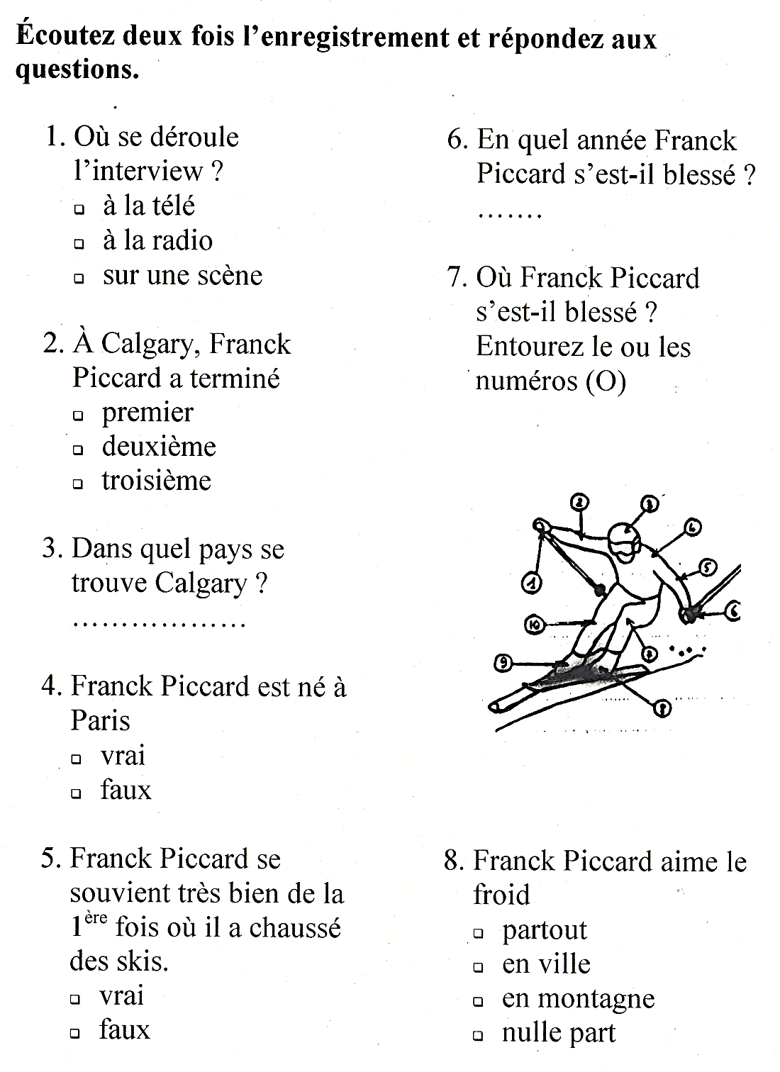

Slide 20
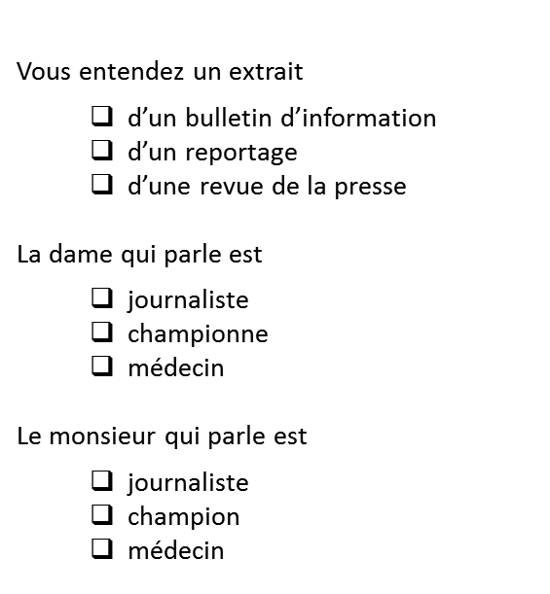
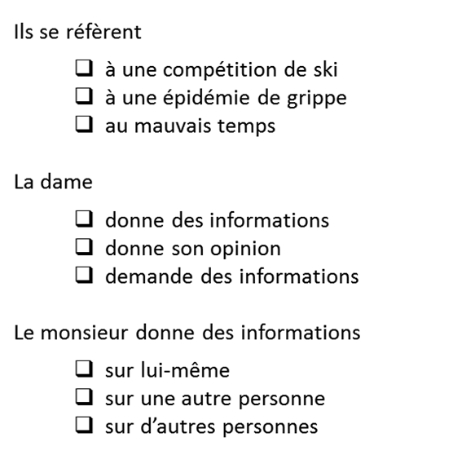

Slide 21
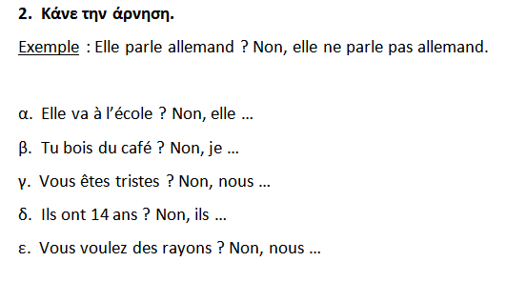
FIABILITÉ
VALIDITÉ
PERTINENCE
CONSTANCE
« Qu’est-ce que tu ne fais pas le week-end … ? »

Slide 22
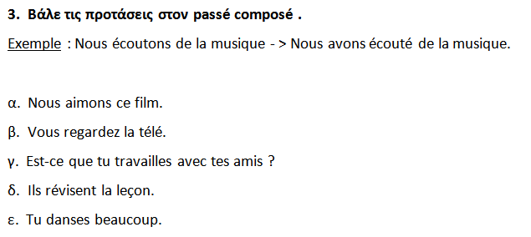
FIABILITÉ
VALIDITÉ
PERTINENCE
CONSTANCE
« Qu’est-ce que vous avez fait hier soir? »

Slide 24
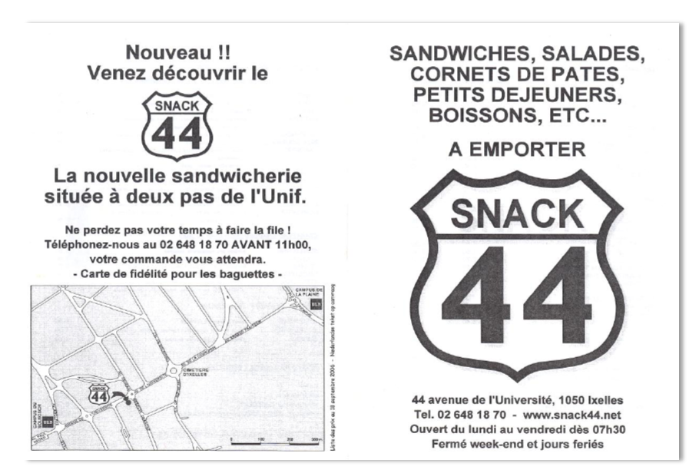

Slide 25
COMPRÉHENSION GLOBALE d’un document

Slide 26
Les cinq questions à se poser sont toujours les mêmes :
… dit plus scientifiquement
Qui ?
À qui ?
De qui / de quoi ?
Fait quoi ?
Genre de discours ?
Locuteur
Allocutaire
Référent
Acte de parole
Normes

Slide 27
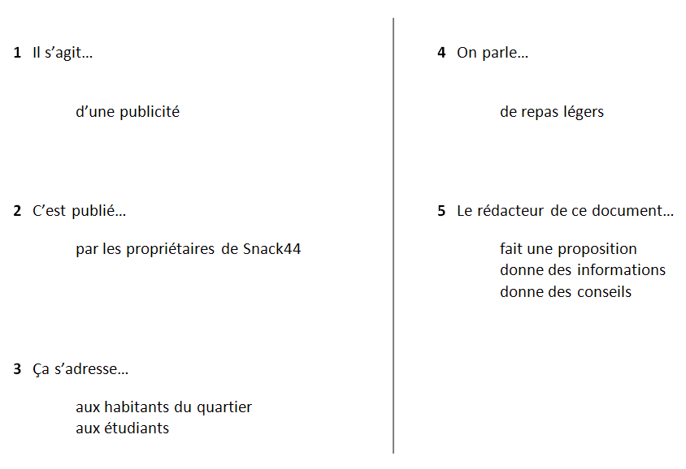

Slide 28
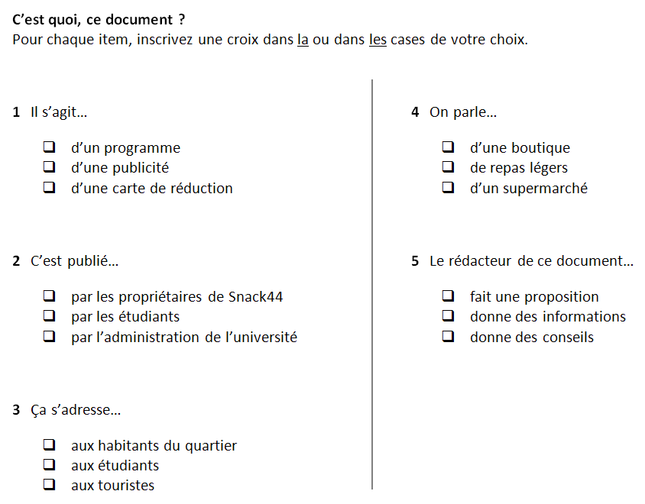
CONSIGNE INSTRUCTIONS

Slide 29
COMPRÉHENSION fine d’un document
Cette fois, les question diffèrent d’un document à l’autre
puisqu’elle en concernent les détails.

Slide 30
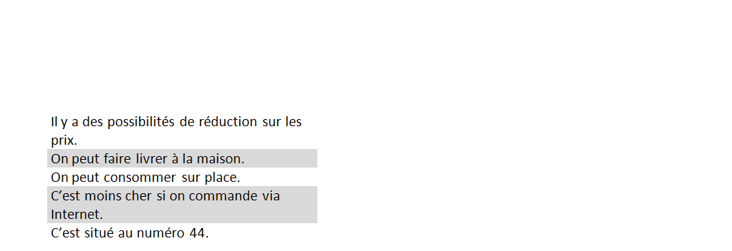
Hypothèses logiques, vraisemblables, naturelles !

Slide 31
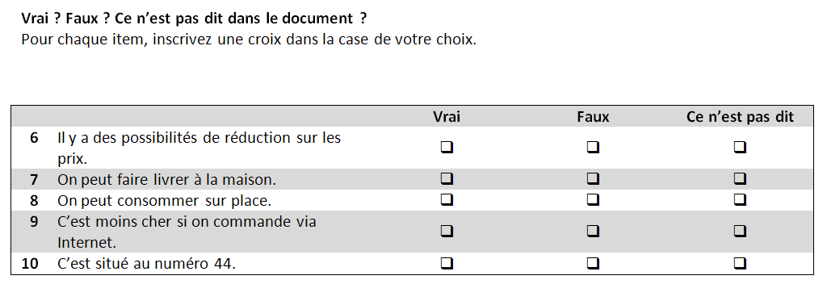

Slide 32
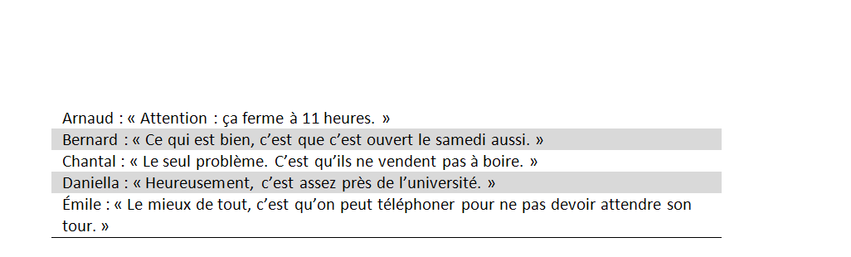
Hypothèses logiques, vraisemblables, naturelles !

Slide 33
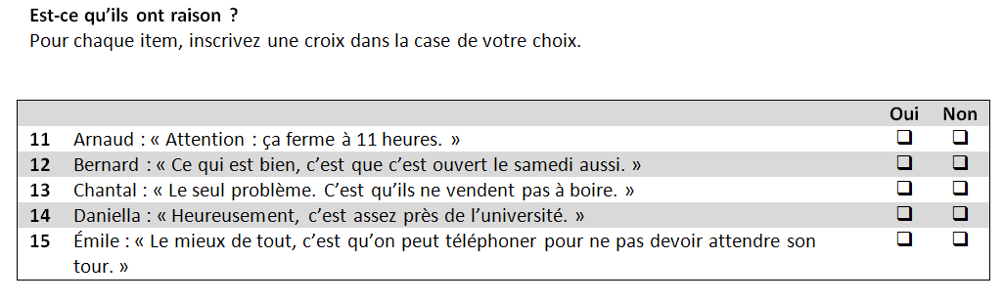

Slide 34
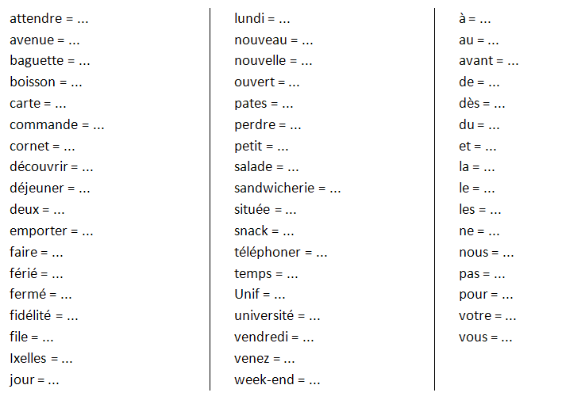
Ça change de ceci, hein ?

Slide 35
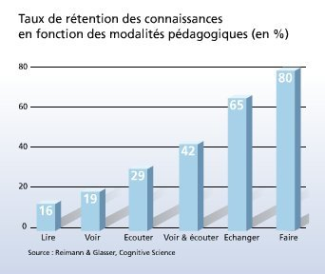
Or :
Tu me dis, j’oublie.
Tu m’enseignes, je me souviens.
Tu m’impliques, j’apprends.
[Benjamin Franklin]
J’entends et j’oublie.
– Je vois et je me souviens.
– Je fais et je comprends.
[Confucius]

Slide 37
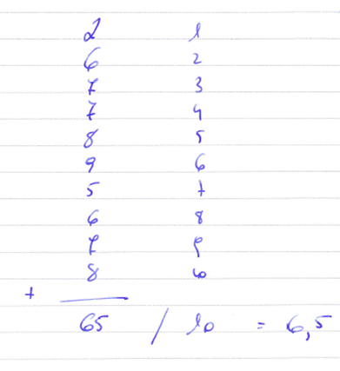
Le total des notes obtenues s’élève à 65.
La moyenne des notes de la classe est égale à 65 / 10 = 6,5

Slide 38

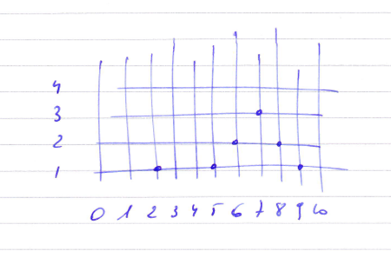
Distribution des résultats
En abscisse (horizontalement),
nous portons les notes obtenues à ce test.
En ordonnée (verticalement),
nous indiquons le nombre d’élèves
qui ont obtenu chacune de ces notes.

Slide 39
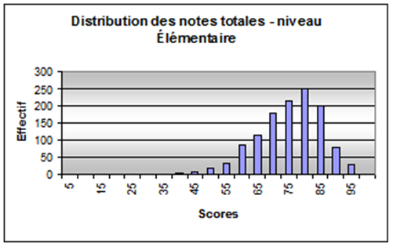
Voici une représentation graphique de la distribution de leurs résultats
Le tableau se lit comme les précédents. Il indique, par exemple que 250 candidats ont obtenu une note située entre 75 et 80.

Slide 40
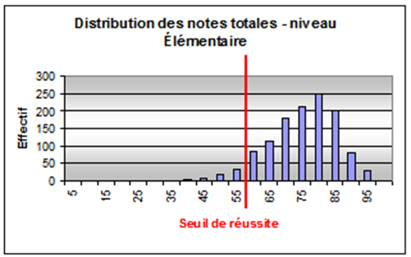
La note moyenne qu’ils ont obtenue est de 73/100.
À priori, l’examen pourrait donc sembler assez difficile.
Pourtant ce n’est pas le cas :
La courbe des résultats est légèrement biaisée vers la droite. Donc, les questions sont un peu trop faciles.
Le seuil de réussite est de 60% : seulement 11,8 % des candidats ne recevront pas de certificat. La signifiance de la certification octroyée est donc très faible.

Slide 41
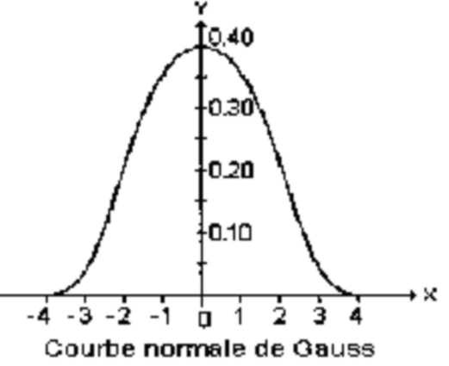
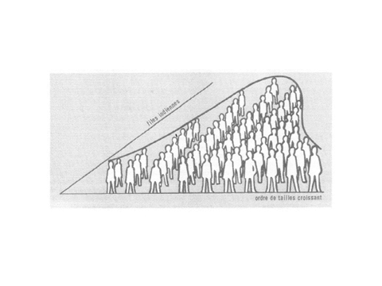
Distribution des notes
Loi normale – courbe de Gauss
La représentation graphique de la distribution des notes obtenues à un test ressemble le plus souvent une courbe en forme de cloche. Elle est dite « normale ».

Slide 42
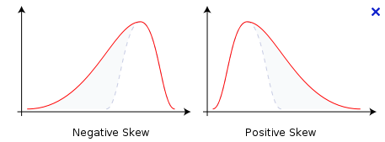
Biais
Si la cloche penche vers la droite,
le test comporte des items trop faciles.
Si la cloche penche vers la gauche,
le test comporte des items trop difficiles.

Slide 44
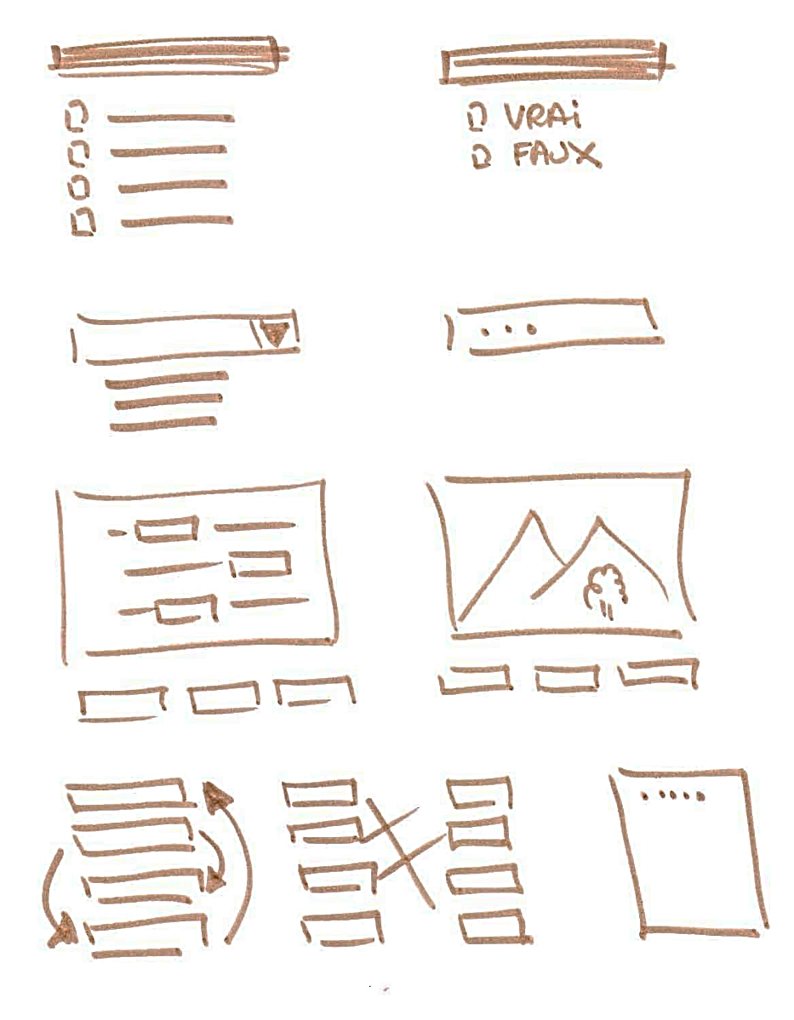
Choix multiples
Vrai ou faux

Slide 45
Liste déroulante
Réponse courte

Slide 46
Glisser-déposer sur
  texte
  image

Slide 47
Ordonnancement
Appariement

Slide 48
Composition

Slide 49
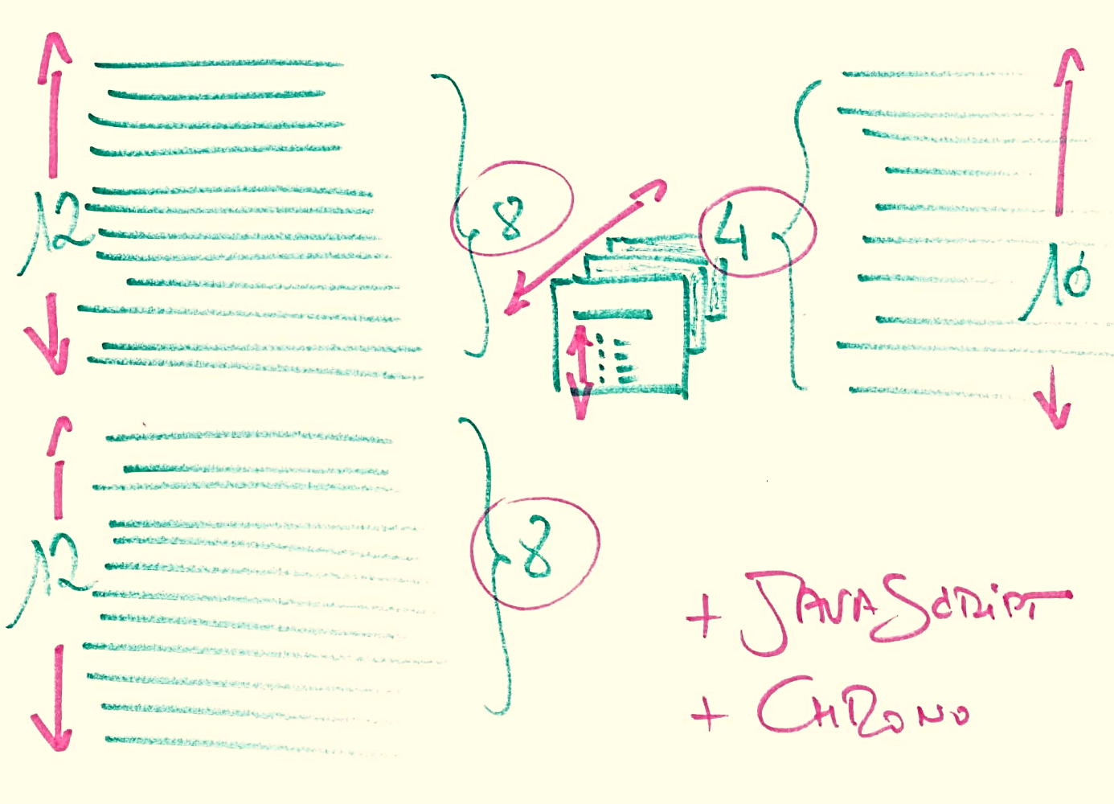

Slide 50
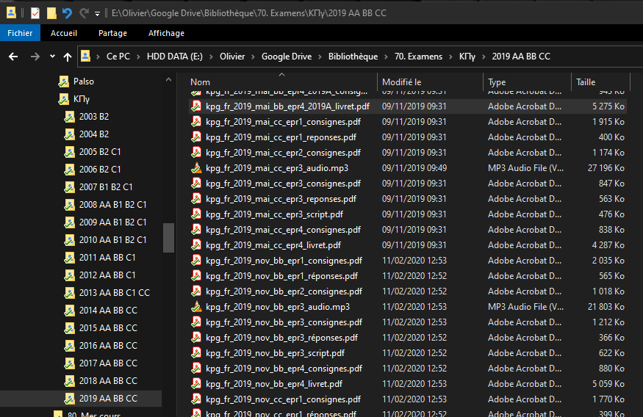

Slide 51
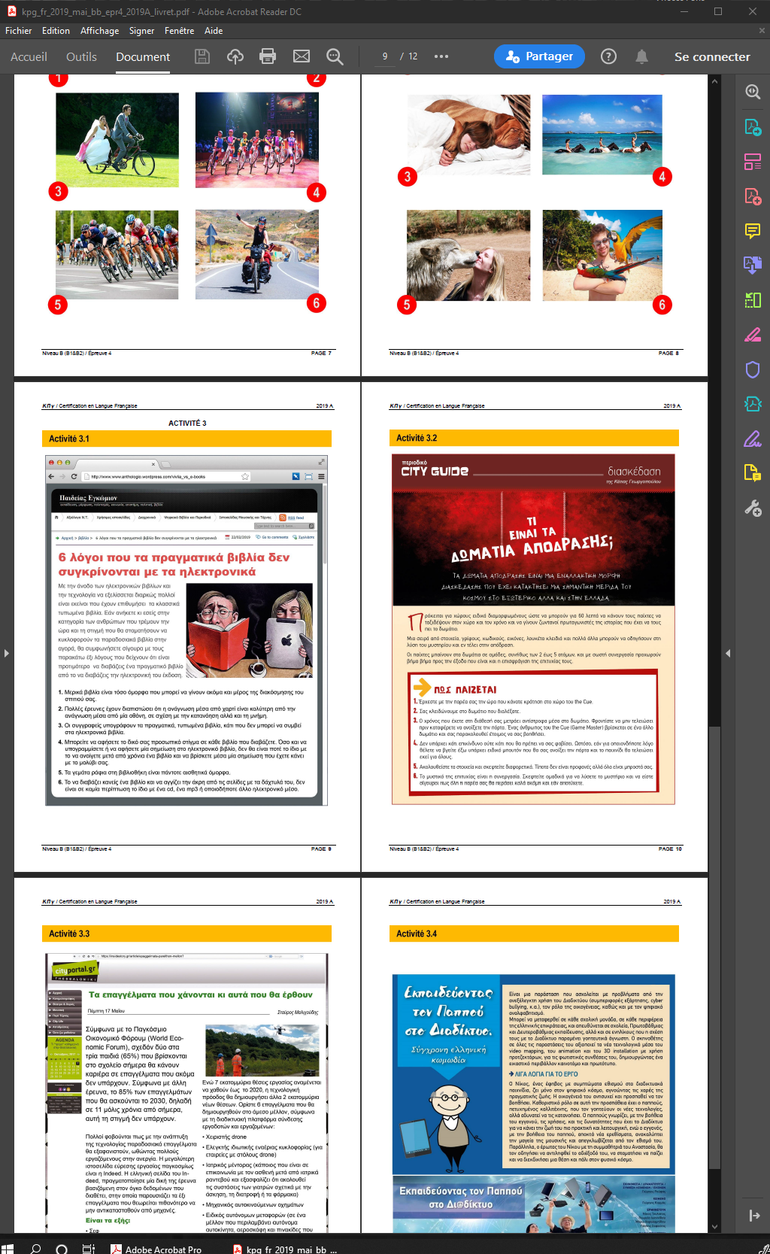


Slide 53
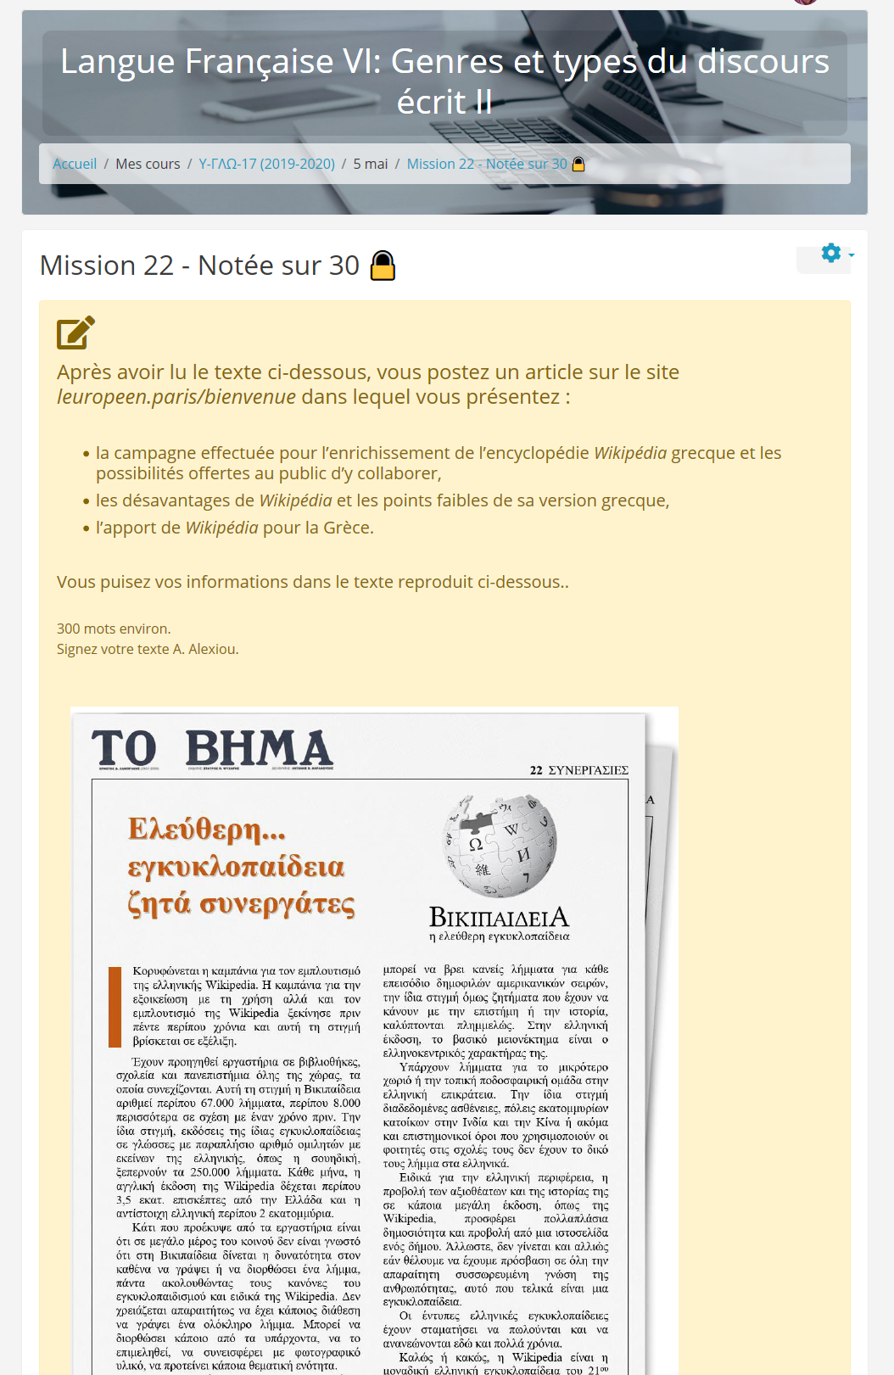

Slide 54
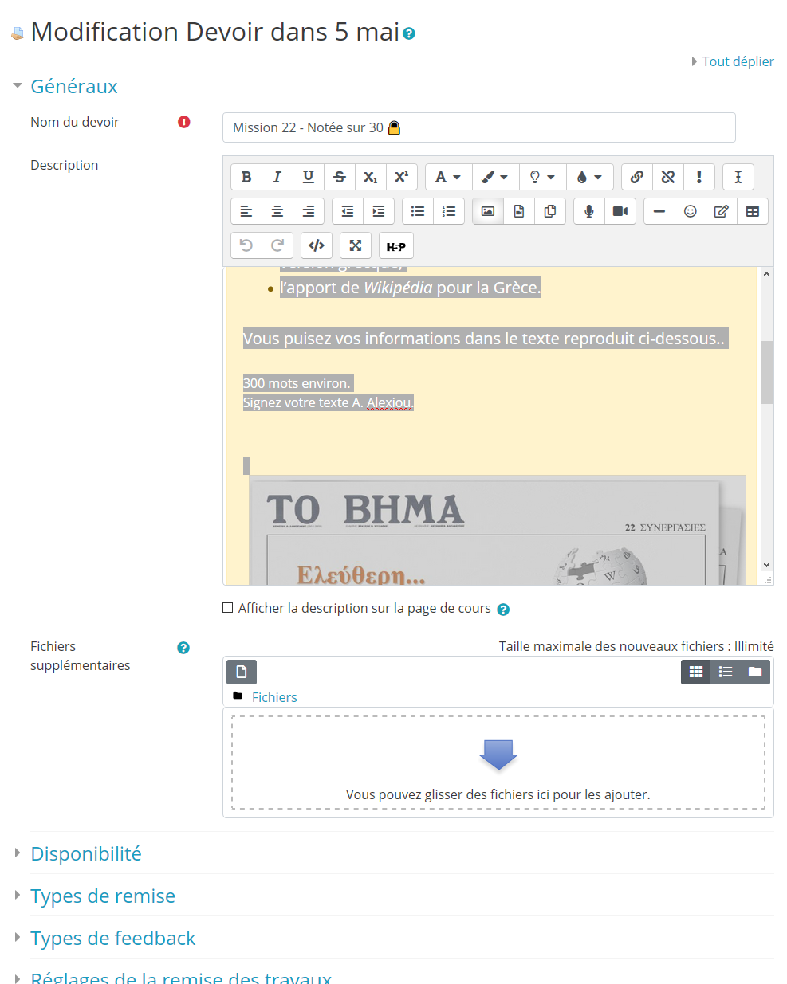

Slide 55
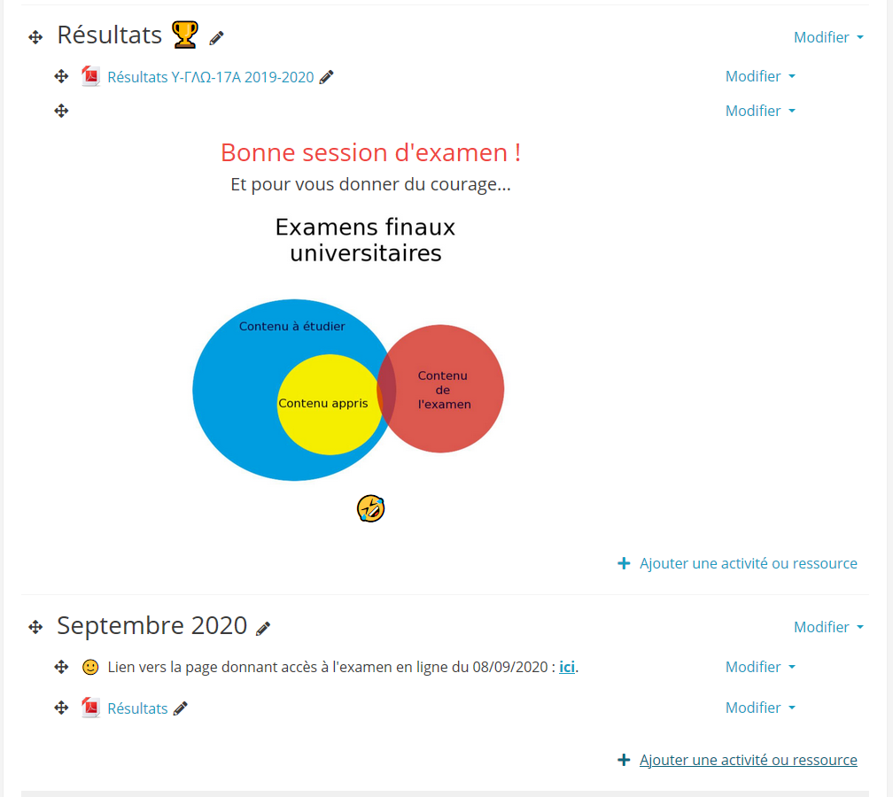
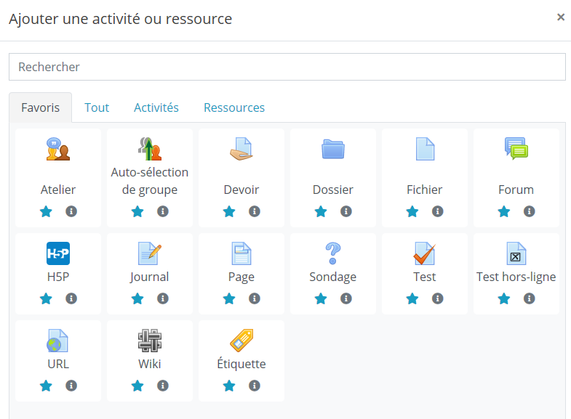

Slide 56
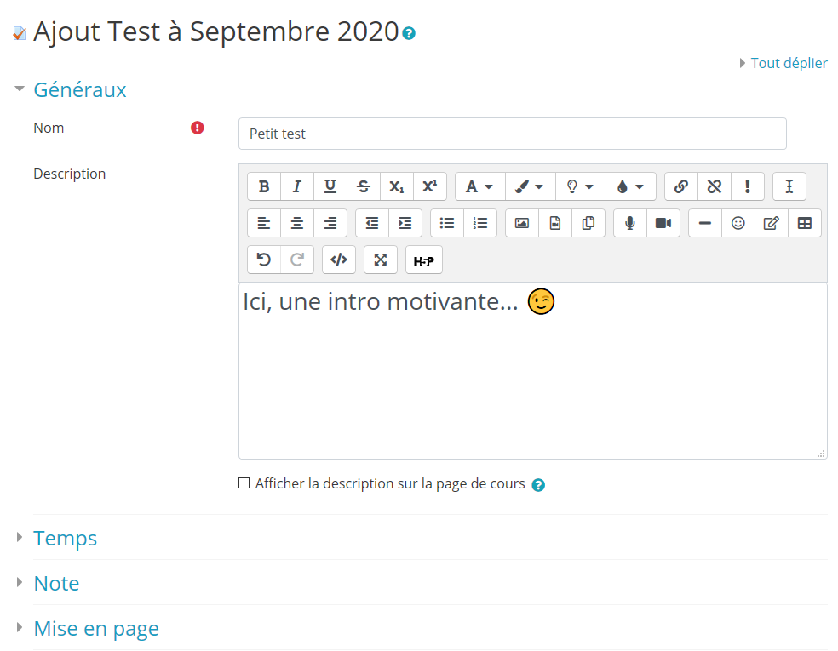

Slide 57
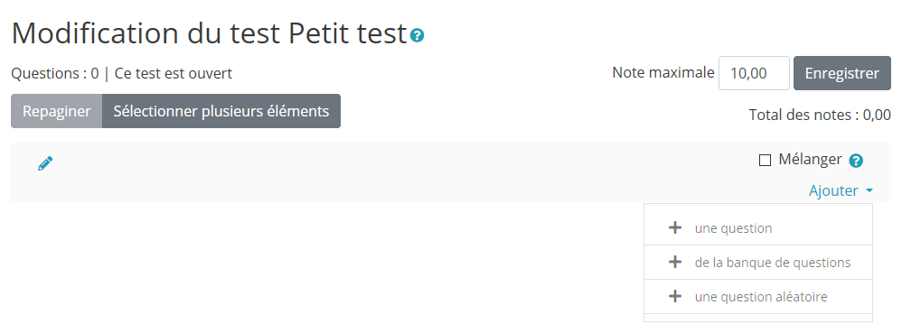

Slide 58
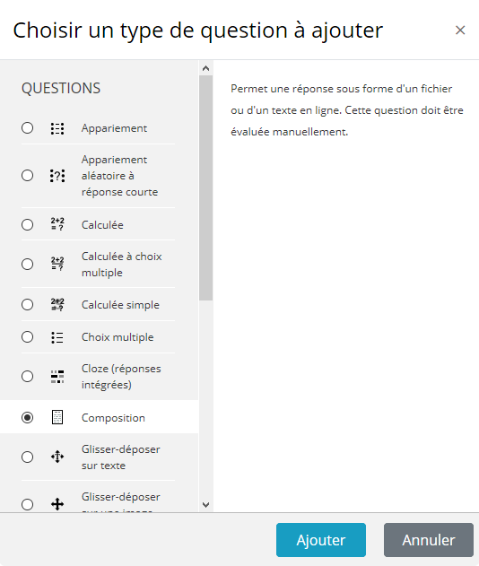

Slide 59
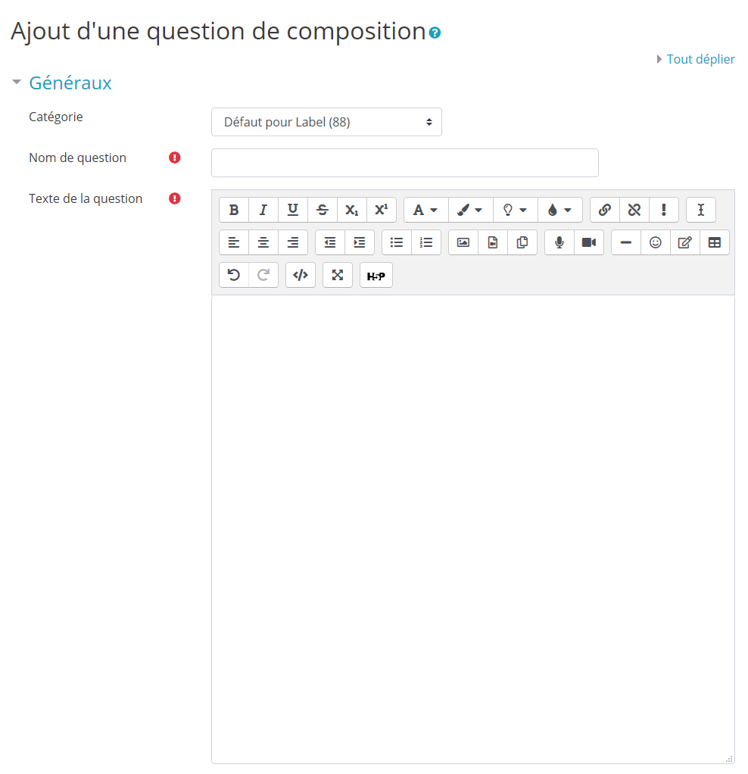

Slide 61
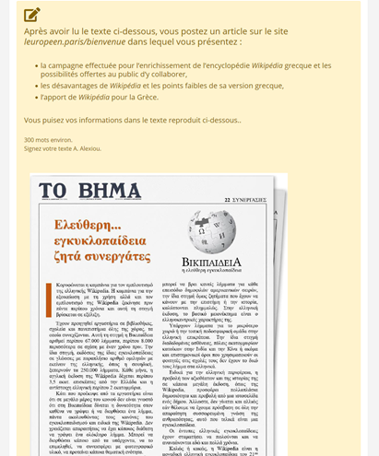

Slide 62



Slide 63


Slide 64


Slide 65


Slide 66



Slide 67


Slide 68


Slide 69


Université Aristote de Thessaloniki (Grèce)
Département de Langue et de Littérature françaises
Εξ αποστάσεως γλωσσική κατάρτιση
Ορθές παιδαγωγικές και διδακτικές πρακτικές
Olivier Delhaye
Œuvre mise à disposition selon les termes de la
Licence Creative Commons Attribution - Pas d'Utilisation Commerciale
Pas de Modification 4.0 International

